Slide 1
Bài 27. Hiệu suất

Slide 2
Năng lượng có ích và năng lượng hao phí
01

Slide 3

Khi năng lượng được chuyển từ dạng này sang dạng khác, từ vật này sang vật khác thì luôn có một phần bị hao phí
Ánh sáng
Nhiệt
Nhiệt
Điện năng chuyển thành quang năng (có ích) và nhiệt năng (hao phí)
Ánh sáng
Ánh sáng
Nhiệt
Nhiệt

Slide 4

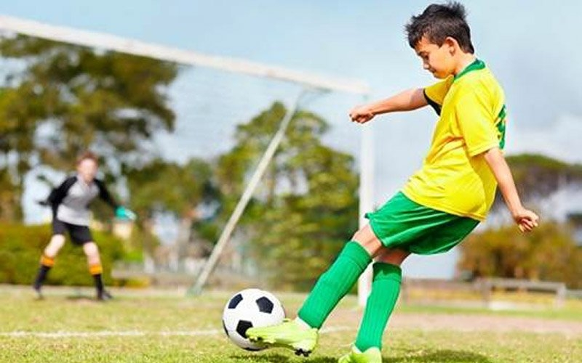
1. Hãy trả lời các câu hỏi sau:
a) Xác định năng lượng có ích và năng lượng
hao phí khi chơi thể thao
b) Nếu chơi thể thao trong thời tiết lạnh thì
nhiệt năng mà cơ thể tỏa ra có được xem là năng
lượng có ích không? Vì sao?
Bài làm
a) Năng lượng có ích: động năng
- Năng lượng hao phí: nhiệt năng
b) Nhiệt năng có thể coi là năng lượng có ích. Vì nó giúp cơ thể ấm lên trong thời tiết lạnh

Slide 5
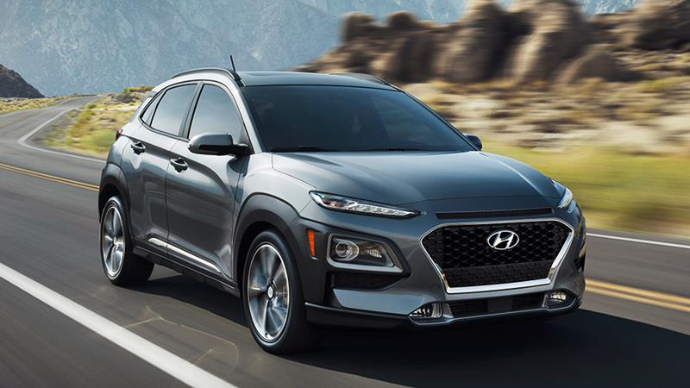
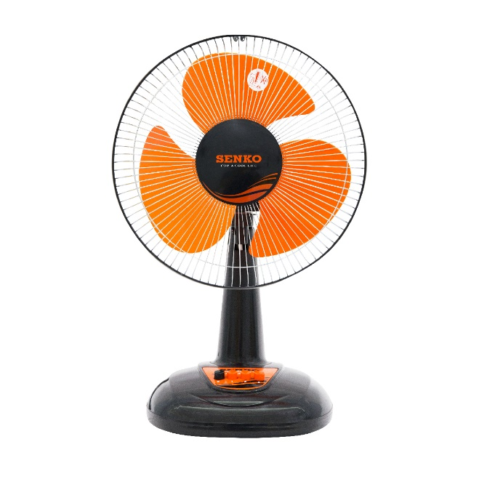
2. Trong động cơ ô tô
chạy bằng xăng và trong
quạt điện:
a) Có những sự chuyển
hóa năng lượng nào?
b) Trong số những dạng
năng lượng tạo thành, dạng
năng lượng nào là có ích, dạng năng lượng nào là hao phí?
Bài làm
a) Động cơ ô tô: Hóa năng -> điện năng, động năng, nhiệt năng, quang năng, năng lượng âm
- Quạt điện: điện năng -> động năng và nhiệt năng
b) Động cơ ô tô:
+ Năng lượng có ích: động năng, quang năng, năng lượng âm (tiếng còi)
+ Năng lượng hao phí: nhiệt năng, năng lượng âm (tiếng ồn động cơ)
- Quạt điện:
+ Năng lượng có ích: động năng
+ Năng lượng hao phí: nhiệt năng

Slide 6
3. Xác định năng lượng có ích và năng lượng hao phí trong các trường hợp dưới
đây:
a) Acquy khi nạp điện
b) Acquy khi phóng điện
c) Sử dụng ròng rọc để kéo vật nặng lên cao
d) Bếp điện khi đang hoạt động
Bài làm
a) Năng lượng có ích: điện năng
- Năng lượng hao phí: nhiệt năng
b) Năng lượng có ích: điện năng
- Năng lượng hao phí: nhiệt năng
c) Năng lượng có ích: cơ năng
- Năng lượng hao phí: nhiệt năng (do ma sát)
d) Năng lượng có ích: nhiệt năng truyền cho nồi
- Năng lượng hao phí: nhiệt năng tỏa ra môi trường

Slide 7
Hiệu suất
02

Slide 8
Hiệu suất là tỉ lệ giữa năng lượng có ích và năng lượng toàn phần

Slide 9
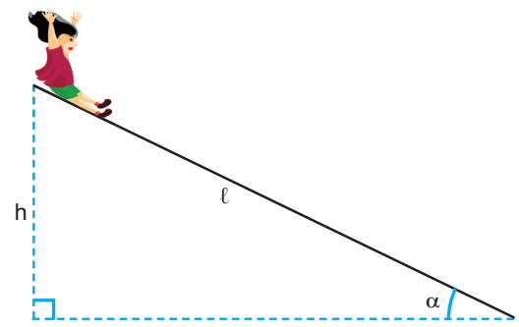
4. Một em bé nặng 20 kg chơi cầu trượt từ trạng
thái đứng yên ở đỉnh cầu trượt dài 4 m, nghiêng
góc 40⁰ so với phương nằm ngang. Khi đến chân cầu
trượt, tốc độ của em bé này là 3,2 m/s. Lấy gia tốc
trọng trường là 10 m/s²
a) Tính độ lớn lực ma sát tác dụng vào em bé này?
b) Tính hiệu suất của quá trình chuyển thế năng
thành động năng của em bé này?
A
B
Hướng dẫn
Bài làm
a) Do có ma sát nên:
a) Chọn mốc thế năng tại mặt đất
- Một phần năng lượng bị hao phí do ma sát nên:

Slide 10
4. Một em bé nặng 20 kg chơi cầu trượt từ trạng
thái đứng yên ở đỉnh cầu trượt dài 4 m, nghiêng
góc 40⁰ so với phương nằm ngang. Khi đến chân cầu
trượt, tốc độ của em bé này là 3,2 m/s. Lấy gia tốc
trọng trường là 10 m/s²
a) Tính độ lớn lực ma sát tác dụng vào em bé này?
b) Tính hiệu suất của quá trình chuyển thế năng
thành động năng của em bé này?
A
B
Hướng dẫn
Bài làm
a) Do có ma sát nên:
a) Một phần năng lượng bị hao phí do ma sát nên:

Slide 11
4. Một em bé nặng 20 kg chơi cầu trượt từ trạng
thái đứng yên ở đỉnh cầu trượt dài 4 m, nghiêng
góc 40⁰ so với phương nằm ngang. Khi đến chân cầu
trượt, tốc độ của em bé này là 3,2 m/s. Lấy gia tốc
trọng trường là 10 m/s²
a) Tính độ lớn lực ma sát tác dụng vào em bé này?
b) Tính hiệu suất của quá trình chuyển thế năng
thành động năng của em bé này?
A
B
Hướng dẫn
Bài làm
b) Hiệu suất:
b) Hiệu suất của quá trình chuyển thế năng thành động năng của em bé này là:

Slide 12
5. Hiệu suất của nhà máy điện dùng năng lượng mặt trời không bằng 1/3 hiệu
suất của nhà máy nhiệt điện. Tại sao người ta vẫn khuyến khích xây dựng nhà máy điện dùng năng lượng mặt trời?
Bài làm
- Vì nhà máy điện năng lượng mặt trời sử dụng năng lượng tái tạo là ánh sáng mặt trời, không gây ô nhiễm môi trường như nhà máy nhiệt điện sử dụng năng lượng hóa thạch (than đá)

Slide 13
6. Một ô tô chuyển động với vận tốc 54 km/h có thể đi được đoạn đường dài bao
nhiêu khi tiêu thụ hết 60 lít xăng? Biết động cơ của ô tô có công suất 45 kW; hiệu suất 25%; 1 kg xăng đốt cháy hoàn toàn tỏa ra nhiệt lượng bằng 46.10⁶ J/kg và khối lượng riêng của xăng là 700 kg/m³
Hướng dẫn
Bài làm
- Quãng đường:
s = v.t
- Khối lượng của 60 lít xăng là:
m = ρ.V = 700.0,06 = 42 (kg)
- Nhiệt lượng tỏa ra khi đốt 42 kg xăng là:
Q = m.46.10⁶ = 42.46.10⁶ = 1932.10⁶ (J)
- Công thực hiện được là:
- Thời gian xe chạy là:

Slide 14
6. Một ô tô chuyển động với vận tốc 54 km/h có thể đi được đoạn đường dài bao
nhiêu khi tiêu thụ hết 60 lít xăng? Biết động cơ của ô tô có công suất 45 kW; hiệu suất 25%; 1 kg xăng đốt cháy hoàn toàn tỏa ra nhiệt lượng bằng 46.10⁶ J/kg và khối lượng riêng của xăng là 700 kg/m³
Hướng dẫn
Bài làm
- Quãng đường:
s = v.t
- Quãng đường xe đi được là:

